Slide 1
Computer Organization & Design实验与课程设计 Lab02 IP核集成SOC设计 --建立CPU调试、测试和应用环境
Ma De (马德)
made@zju.edu.cn
2022
College of Computer Science, Zhejiang University

Slide 2
Course Outline
一、实验目的
二、实验环境
三、实验目标及任务
Notes:
Rudimentary logic functions=基本的逻辑函数

Slide 3
实验目的
1. 初步了解GPIO接口与设备
2. 了解计算机系统的基本结构
3. 了解计算机各组成部分的关系
4. 了解并掌握IP核的使用方法
5. 了解SOC系统并用IP核实现简单的SOC系统

Slide 4
实验环境
实验设备
1. 计算机（Intel Core i5以上，4GB内存以上）系统
2. Sword 2.0/Sword4.0开发板
3. Xilinx VIVADO2017.4及以上开发工具
材料
无

Slide 5
实验目标及任务
CPU测试环境（基本SOC系统）的建立
目标：熟悉CPU、外设接口和基本功能模块、存储器以及总线各个IP子模块的功能，了解各个IP之间的联系和SOC系统的基本概念
任务：通过第三方IP和已有IP模块建立CPU测试环境（SOC系统的集成实现）------参考原理图采用Verilog调用子模块的方式实现，完成由按键消抖、时钟分频、8通道选择、数码管驱动、LED驱动、VGA液晶驱动以及存储ROM、RAM等模块构建的实验平台

Slide 6
实验系统顶层介绍

Slide 7
Computer Organization
Decomposability of computer systems
Software
Control unit
Path: multiplexors
ALU
Registers
……
CPU
Computer System
Datapath
Hardware
Memory
Input: PS2
SW、BTN
I/O interface
Bidirectional: Storage
Output: VGA
7-Seg、LED

Slide 8
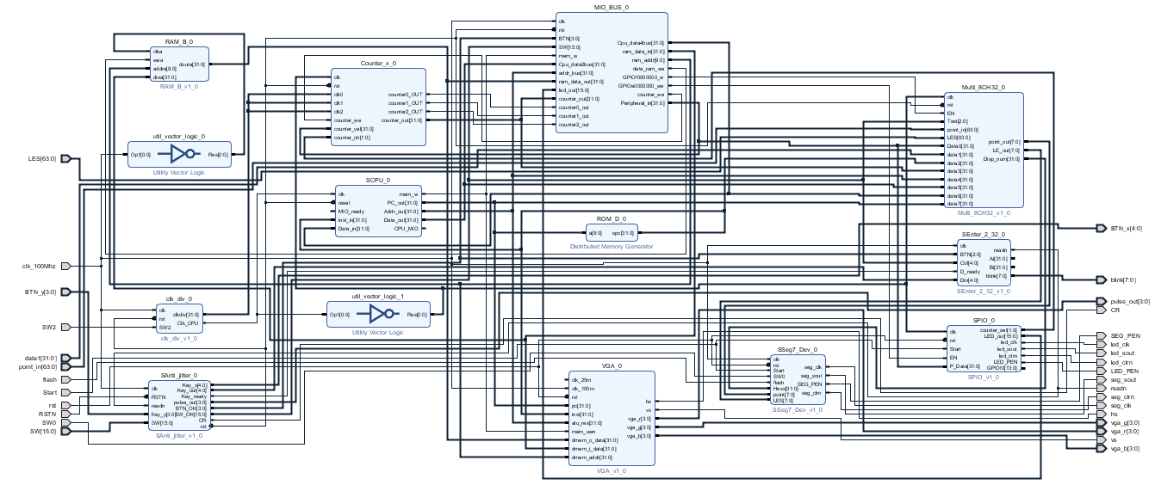
本课程实现的SOC或计算机系统
本图仅供概览，详细连接图请参见完整版pdf文档
（参考原理图完成RTL Top文件的编写）

Slide 9
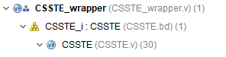
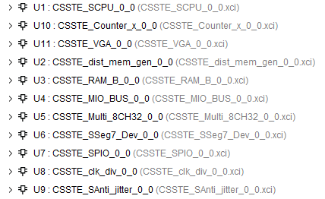
系统分解为十一个子模块
调用此11个模块，互联设计SOC系统
集成实现SOC
U1： CPU -SCPU
U2： ROM -ROM_D
U3： RAM -RAM_B
U4： 总线(含外设3~4) -MIO_BUS
U5： 七段显示接口 -Multi_8CH32
U6： 外设1- 七段显示设备 -Seg7_Dev
U7： 外设2-GPIO接口及LED -PIO
U8： 辅助模块一，通用分频模块 -Clk_div
U9： 辅助模块二，机械去抖模块 -Anti_jitter
U10：通用计数器 -Counter_x
U11: VGA显示接口 -VGA
一些合并、分离、常数IP
(concat\slice\constant lab0使用设计过）
……………………

Slide 10
系统核心--SCPU介绍

Slide 11
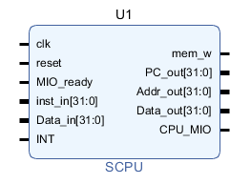
U1-CPU模块：SCPU
RISCV 构架
RISC体系结构
六种指令类型
实现基本指令
设计实现不少于下列指令
R-Type： add, sub, and, or, xor, slt, sll,srl, sra,sltu；--10
I-Type：addi, andi, ori, xori, lw, slti,sltiu,slli,srli,srai,jalr -11
S-Type: sw; --1
B-Type: beq,bne--2
U-Type: lui --1
J-Type：Jal； --1

Slide 12
CPU核接口空模块-SCPU.v
module SCPU( input wire clk,
input wire reset,
input wire [31:0] inst_in, //指令输入总线
input wire [31:0]Data_in, //数据输入总线
output wire Mem_RW, //存储器读写控制
output wire[31:0]PC_out, //程序空间访问指针
output wire[31:0]Addr_out, //数据空间访问地址
output wire[31:0]Data_out, //数据输出总线
output wire CPU_MIO, // Not used input wire INT //中断
);
endmodule

Slide 13
U1-CPU模块：SCPU
RISC32I 构架内核
RISC体系结构
六种指令类型
本实验系统平台SCPU功能
指令控制：CPU接收输入的指令inst_in[31:0]并按程序逻辑顺序产生下一条指令地址PC_out[31:0]；所以CPU中应该包含指令指针寄存器(PC)和地址计算单元。
操作控制：CPU接收指令后，能产生指令执行过程要求的、指令功能约定的微操作控制信号；所以CPU中应该包含指令译码单元和微操作控制信号的产生单元。
数据加工: CPU按照指令的要求，对输入的数据Data_in[31:0]进行相应的加、减、乘、除等算数运算；与、或、异或等逻辑运算；左移、右移等移位操作……后输出结果数据Data_out[31:0]。

Slide 14
U1-CPU模块：SCPU
RISC32I 构架内核
RISC体系结构
六种指令类型
本实验系统平台SCPU功能
外部访问：CPU能够进行存储器和I/O访问，通过地址输出Addr_out[31:0]能够访问到外部存储区域。
中断处理：CPU能够处理外部的中断和内部的异常情况，所以应该包含中断控制处理单元，通过INT输入来进行中断操作。（该部分功能将在后续实验深入学习实现）
时序控制: CPU能够提供对所有控制信号的定时控制，所以CPU应该包含时序信号产生电路。

Slide 15
系统存储—ROM\RAM介绍

Slide 16
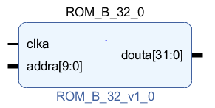
U2-指令代码存储模块：ROM_B
ROM_D/B
FPGA内部存储器
Block Memory Generator或Distributed Memory Generator
容量
1024×32bit
本实验采用实验一方法生成核
ROM初始化文档：I_mem.coe
核调用模块ROM_B.xco
建议在本实验的系统环境中重新生成，方便随时更换初始化程序
用Distributed Memory Generator没有clk信号
请编辑删除clka引脚

Slide 17
ROM_B调用方式
ROM调用接口信号
ROM_B U2 ( .clka(clk_m), //存储器时钟，与CPU反向
.addra(PC_out[11:2]), // ROM地址PC指针，来自CPU
.douta(inst[31:0]) // ROM输出作为指令输入CPU
);

Slide 18
U2-指令代码存储模块：ROM_B
ROM_D/B
只读存储器，不支持写操作
输入地址，输出相应地址空间所存储的数据
本实验平台ROM的作用
作为指令代码的存储部件
输入来自CPU的PC指针输出，PC_out；在时钟信号的作用下输出对应的指令信息作为CPU的指令输入inst[31:0]
ROM能否被正确访问，输出的指令信息是否正确是CPU正常运转的关键。
同步ROM:时钟控制
异步ROM:无需时钟

Slide 19
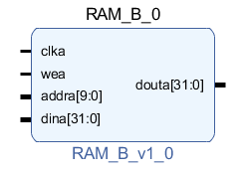
U3-数据存储模块：RAM_B
RAM_B
FPGA内部存储器
Block Memory Generator
容量
1024×32bit
本实验采用实验一生成的固核
RAM初始化文档：D_mem.coe
核调用模块RAM_B.xco

Slide 20
RAM_B调用方式-与ROM类同
RAM调用接口信号
RAM_B U3 ( .clka(clk_m), // 存储器时钟，与CPU反向
.wea(data_ram_we), // 存储器读写，来自MIO_BUS
.addra(ram_addr), // 地址线，来自MIO_BUS
.dina(ram_data_in), // 输入数据线，来自MIO_BUS
.douta(ram_data_out) // 输出数据线，来自MIO_BUS
);

Slide 21
U3-数据存储模块：RAM_B
RAM_B
随机存储器，支持读写操作
有读写使能信号wea
本实验平台RAM的作用
作为CPU应用的外部数据存储部件
输入地址；wea使能为写；输入数据；则数据写入RAM;
输入地址；wea使能为读；输出数据；
来自CPU的运算结果可以存放在ROM中；CPU需要的操作数据可以从ROM获取。
单口RAM:同时刻只能进行读或写
双口RAM:同时刻能够进行读和写

Slide 22
系统总线—MIO_BUS介绍

Slide 23
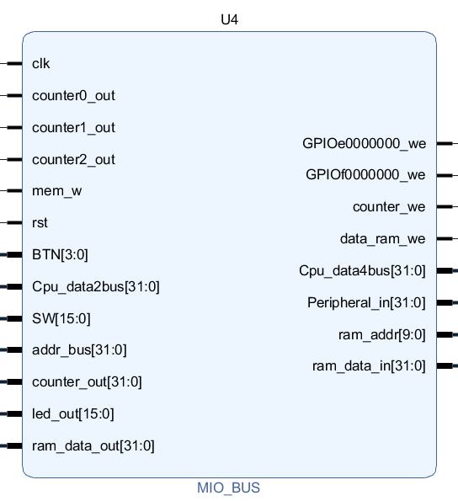
U4-总线接口模块：MIO_BUS
MIO_BUS
CPU与外部数据交换接口模块
本课程实验将数据交换电路合并成一个模块
非常简单，但非标准，扩展不方便
后继课程拟采用标准总线
如：Wishbone总线等
基本功能
数据存储、7-Seg、SW、BTN和LED等接口
本实验用IP 软核- U4
核调用模块MIO_BUS.veo
核接口信号模块(空文档)：MIO_BUS_IO.v

Slide 24
IO总线接口空模块-MIO_BUS.v
module MIO_BUS( input wire clk, input wire rst,
input wire [3:0] BTN,
input wire [15:0]SW,
input wire mem_w,
input wire [31:0] Cpu_data2bus, //data from CPU
input wire [31:0] addr_bus, //addr from CPU
input wire [31:0] ram_data_out,
input wire [15:0] led_out,
input wire [31:0] counter_out,
input wire counter0_out,
input wire counter1_out,
input wire counter2_out,
output wire [31:0] Cpu_data4bus, //write to CPU
output wire [31:0] ram_data_in, //from CPU write to Memory
output wire [9: 0] ram_addr, //Memory Address signals
output wire data_ram_we,
output wire GPIOf0000000_w, // GPIOffffff00_we
output wire GPIOe0000000_we, // GPIOfffffe00_we
output wire counter_we, //计数器
output wire [31:0] Peripheral_in //送外部设备总线
);
endmodule

Slide 25
MIO_BUS模块调用接口信号关系
MIO_BUS U4( clk_100M, //主板时钟
botton_out[3], //复位，按钮BTN3
BTN [3:0] , //4位原始按钮输入
SW [15:0], //16位原始开关输入
mem_w, //存储器读写操作，来自CPU
Cpu_data2bus [31:0] , //CPU输出数据总线
addr_bus [31:0] , //地址总线，来自CPU
ram_data_out [31:0] , //来自RAM数据输出
led_out [15:0], //来自LED设备输出
counter_out [31:0] , //当前通道计数输出，来自计数器外设
counter0_out, //通道0计数结束输出，来自计数器外设
counter1_out, //通道1计数结束输出，来自计数器外设
counter2_out, //通道2计数结束输出，来自计数器外设
Cpu_data4bus [31:0] , //CPU写入数据总线，连接到 CPU
ram_data_in [31:0] , //RAM 写入数据总线，连接到RAM
ram_addr [9: 0] , //RAM访问地址，连接到RAM
data_ram_we, //RAM读写控制， 连接到RAM
GPIOf0000000_w, // 设备一LED写信号
GPIOe0000000_we, // 设备二7段写信号，连接到U5
counter_we, //记数器写信号，连接到U10
Peripheral_in [31:0] //外部设备写数据总线，连接所有写设备
);
endmodule

Slide 26
U4-总线接口模块：MIO_BUS
MIO_BUS
计算机系统中各个功能部件之间传送信息的
公共通道
按功能划分为数据总线、地址总线和控制总线
本实验平台总线功能
作为通路连接CPU、数据存储器、外设IO接口设备（SW拨码开关、按键BTN、显示设备LED等）
完成CPU与数据存储器之间的数据存储和转换操作
接收拨码和按键的输入信号，转换完成对LED等显示部件的控制操作

Slide 27
U4-总线接口模块：MIO_BUS
本实验构建的系统大致如下图所示，总线作为子系统之间共享的通信链路，其接口分为两种，Master(主设备）：主动发起读写操作；Slave（从设备）：被动响应读写操作，通过地址映射来选择使用哪一个从设备。因此总线还需具备仲裁功能以决定哪一个主设备发起总线访问；总线需具备译码功能通过地址来选择哪一个从设备来响应。
CPU
RAM
优点:
简化了硬件设计和系统结构，便于IP互联和扩展
Master
Address:
00000000 - 00000ffc
Slave
MIO_BUS
Slave
缺点:
性能瓶颈，一般而言同一时刻一个Master只与一个Slave进行交互
Slave
SPIO
Multi_8CH32
…………………………
SSeg7_Dev
Address:
f0000000 - ffffffff0
Address:
e0000000 - efffffff

Slide 28
系统外设—GPIO接口设备介绍
--实验所用的GPIO接口非常简单
除Seg7设备外,接口与设备合二为一

Slide 29
外部设备模块：GPIO接口及设备--SPIO
GPIO输出设备一
地址范围=f0000000 - ffffffff0 (ffffff00-ffffffff0)
读写控制信号：GPIOf0000000_we(GPIOffffff00_we)
{GPIOf0[21:0],LED,counter_set}
基本功能
LEDs设备和计数器控制器读写
可回读，检测状态
逻辑实验LED模块改造
本实验用IP 软核- U7
核调用模块SPIO.veo
核接口信号模块(空文档)：SPIO_IO.v
rst
Device GPIO
& LED
22位
GPIOf0
Peripheral_in
Counter_set
8-LED
GPIOf0000000_we
led_out
clk_io

Slide 30
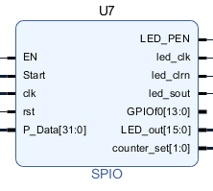
通用接口与设备一IP核端口-SPIO.v
module SPIO(input clk, //io_clk，与CPU反向
input rst,
input EN, //来自U4
input [31:0] P_Data, //来自U4
input Start //串行输出启动
output [1:0] counter_set, //来自U7，后继用
output [15:0] led_out, //输出到LED,回读到U4
output [23:0] GPIOf0 //备用
output led_clk, //串行时钟
output led_sout, //串行LEDE值
output LED_PED, //LED使能
output led_clrn //LED清零
);
endmodule

Slide 31
外部设备模块：GPIO接口及设备--SPIO
GPIO输出设备一
地址范围=f0000000 - ffffffff0 (ffffff00-ffffffff0)
读写控制信号：GPIOf0000000_we(GPIOffffff00_we)
本实验平台SPIO作用
作为LED显示部件的驱动和计数器Counter的通道控制,本课程用于调试显示和CPU的简单外设
输入32位二进制数据：P_Data
clk=时钟，EN：输出使能，Start：串行扫描启动，rst=复位
串行输出：led_clk=时钟，led_sout=串行输出数据，LED_PEN=使能，led_clrn=清零
并行输出：LED_out、counter_set、GPIOf0

Slide 32
外部设备模块：GPIO设备二- SSeg7_Dev
七段码显示输出设备模块
需要通过接口模块Multi_8CH32与CPU连接
地址范围=E0000000 - EFFFFFFF (FFFFFE00-FFFFFEFF)
基本功能
4位7段码显示设备
模拟文本，显示8位16进制数：SW[1:0]=x1
SW[1:0]=01，显示低4位; Sword平台不需要
SW[1:0]=11，显示高4位 Sword平台不需要
模拟图形显示，4位7段用于32个点阵显示，SW[1:0]=x0
逻辑实验7段显示模块改造
本实验用IP 软核- U5
核调用模块SSeg7_Dev.veo
核接口信号模块(空文档)：SSeg7_Dev.v

Slide 33
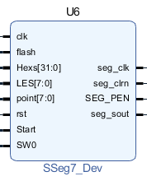
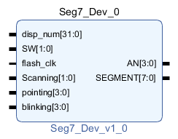
通用设备二IP核端口~Seg7_Dev.v
module SSeg7_Dev(input clk, //时钟
input rst, //复位
input Start, //串行扫描启动
input SW0, //文本(16进制)/图型(点阵)切换
input flash, //七段码闪烁频率
input[31:0]Hexs, //32位待显示输入数据
input[7:0]point, //七段码小数点：8个
input[7:0]LES, //七段码使能：=1时闪烁
output seg_clk, //串行移位时钟
output seg_sout, //七段显示数据(串行输出)
output SEG_PEN, //七段码显示刷新使能
output seg_clrn //七段码显示清零
);
endmodule
module Seg7_Dev(input wire [31:0] disp_num, //来自U5
input wire [1:0]SW, //来自U9
input wire flash_clk, //通用分频器
input wire [1:0] Scanning, //来自U8
input wire [3:0] pointing, //来自U5
input wire [3:0] blinking, //来自U5
output wire [3:0] AN,
output reg [7:0] SEGMENT ); //来自U5
endmodule

Slide 34
外部设备模块：GPIO设备二 ~SSeg7_Dev
七段码显示输出设备模块
需要通过接口模块Multi_8CH32与CPU连接
地址范围=E0000000 - EFFFFFFF (FFFFFE00-FFFFFEFF)
本实验平台Seg7_Dev作用
七段数码管的显示驱动
输入来自8通道选通Multi_8CH32输出的8位小数点、8位七段码使能、动态刷新频率、32位待显示数据以及拨码SW[1:0]的控制信号
输出七段显示数据
拨码控制
SW[0]=1，显示文本
SW[0]=0，显示图形
SW[1]=1，显示文本高16位
SW[1]=0，显示文本低16位

Slide 35
通用设备二接口模块 Multi_8CH32
GPIO输出设备二接口模块
地址范围=E0000000 - EFFFFFFF (FFFFFE00-FFFFFEFF)
读写控制信号：GPIOe0000000_we(GPIOfffffe00_we)
基本功能
7段码输出设备接口模块
逻辑实验显示通道选择模块改造
通道0作为显示设备接口
GPIOe0000000_we=1
CLK上升沿
通道1-7作为调试测试信号显示
本实验用IP 软核- U5
核调用模块Multi_8CH32.veo
核接口信号模块(空文档)： Multi_8CH32_IO.v
rst
Test_data0
GPIO
Multi_8CH32
Seg7 Device
…
…
Test_data7
Peripheral_in
GPIOe0000000_we
disp_num
Peripheral_in
clk_io

Slide 36
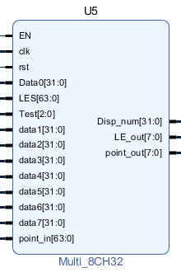
八数据通路模块：Multi_8CH32
多路选择器的简单应用
功能：多路信号显示选择控制
用于CPU等各类信号的调试和测试
由1个或多个8选1选择器构成
八路数据通路模块接口
与8位七段显示(32位数据)器连接
I/O接口接口信号功能
clk：同步时钟(后期扩展预留)
rst：复位信号(后期扩展预留)
EN：使能信号(仅控制通道0)
SW[7:5]：通道选择控制，控制data[7:1]输出
Point_in(63:0)：小数点输入
每个通道8位，共64位
LES(63:0)：使能LED (闪烁)控制输入
每个通道8位，共64位
Data0-Data7[31:0]：数据输入通道(Data0特殊)
LES_out(7:0) ：当前使能位输出
Point_out(7:0)：当前小数点输出

Slide 37
通用设备二接口-Multi_8CH32_IO.v
module Multi_8CH32 ( input clk, //io_clk，同步CPU
input rst,
input EN, //=1, 通道0显示
input[63:0]point_in, //针对8个显示通道各8个小数点
input[63:0]blink_in, //针对8个通道各8位闪烁控制
input [2:0] Test, //通道选择SW[7:5]
input [31:0] Data0, //通道0
input [31:0] data0, //通道1
input [31:0] data1, //通道2
input [31:0] data2, //通道3
input [31:0] data3, //通道4
input [31:0] data4, //通道5
input [31:0] data5, //通道6
input [31:0] data6, //通道7
output reg[3:0] point_out, //小数点输出
output reg[3:0] blink_out, //闪烁控制输出
output [31:0] disp_num //接入7段显示器
);
endmodule

Slide 38
Multi_8CH32调用信号关系
Multi_8CH32 U5( .clk(clk_io), .rst(rst),
. EN(GPIOe0000000_we), //来自U4
. point_in(point_in), //外部输入
.blink_in(blink_in), //外部输入
.Test(SW_OK[7:5]), //来自U9
.Data0(Peripheral_in), //来自U4
.data1({2‘b00,PC_out[31:2]}), //来自U1
.data2(counter_out), //来自U10
.data3(Inst), //Inst，来自CPU
.data4(addr_bus), //来自CPU
.data5(Cpu_data2bus), //来自CPU
.data6(Cpu_data4bus), //来自CPU
.data7(PC_out), //来自CPU;
.point_out(point_out), //输出到U6
.blink_out(blink_out), //输出到U6
.disp_num(disp_num) //输出到U6
);

Slide 39
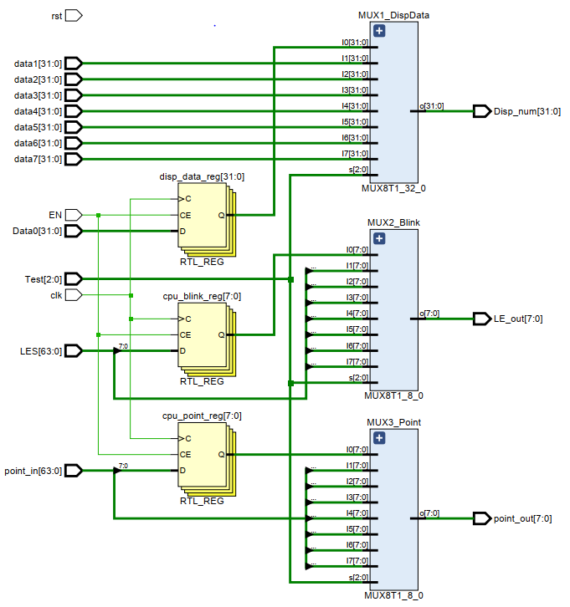
32位数据八通道模块：调用MUX8T1_32
控制信号EN: 控制通道0
EN = 0;三个黄色的RTL_REG使能端CE=0; Q=0;
EN = 1;三个黄色的RTL_REG使能端CE=1; Q1=Data0;
Q2=LES[7:0];
Q3=point_in[7:0];
控制信号Test[2:0]:连接拨码开关SW[7:5];共000-111;8种输入值，选通控制通道0-7.(注：当取000时，选通通道0；而此时其输入数据为Q,又被EN控制;所以通道0输出数据，需要两个使能信号同时有效）
输入Data0[31:0]:通道0输入数据
输入data1-7: 通道1-7输入数据
输入LES[63:0]:LED驱动电平信号输入
输入point_in[63:0]:数码管小数点输入
输出MUX1_DispData:被选通通道输出数据
输出MUX2_Blink:被选通的通道输出LED驱动电平信号
输出MUX3_Point:被选通的通道输出小数点

Slide 40
通用设备二接口模块 Multi_8CH32
GPIO输出设备二接口模块
地址范围=E0000000 - EFFFFFFF (FFFFFE00-FFFFFEFF)
读写控制信号：GPIOe0000000_we(GPIOfffffe00_we)
本实验平台Multi_8CH32作用
作为七段数码管显示信息的输入接口，8通道选通任一输入信息将其转发给数码管显示
输入Test[2:0]为选通控制信号，由拨码SW[7:5]控制
SW[7:5]=000；输出Data0;数据源为总线的Peripheral_in，源头是Cpu_data2bus
SW[7:5]=001；输出data1;数据源为CPU指令字节地址PC_out[31:2]
SW[7:5]=010；输出data2;数据源为指令存储器数据输出Inst_in (31:0)
SW[7:5]=011；输出data3;数据源为计数器输出Counter_out(31:0)
SW[7:5]=100；输出data4;数据源为数据存储器地址输出addr_out (31:0)
SW[7:5]=101；输出data5;数据源为Cpu_data2bus,源头是CPU数据输出Data_out
SW[7:5]=110；输出data6;数据源为CPU数据输入Cpu_data4bus，源头是数据存 储器数据输出ram_data_out [31:0]
SW[7:5]=111；输出data7;数据源为CPU指令字节地址PC_out[31:0]

Slide 41
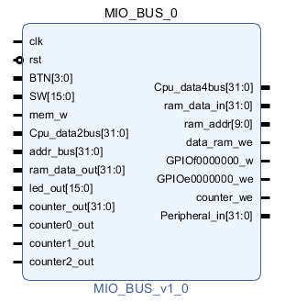
外部设备模块：GPIO接口设备三、四 Device_GPIO_SW_BTN
8位Switch和4位Button输入设备
地址范围= f0000000-ffffffff0，A[2]=0
这二个设备非常简单直接包含在U4，MIO_BUS模块中
与CPU数据线关系（当addre_bus=f0000000时）
Cpu_data4bus = {counter0_out, counter1_out, counter2_out, 1'h000, BTN,SW};
mem_w=0
addre_bus=f0000000
CPU
Led out
BTN
Cpu_data4bus
SW
clk_io

Slide 42
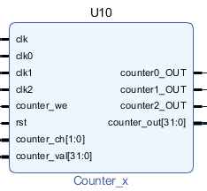
外部设备五：通用计数器模块 Counter_x.v
通用计数器设备，双向
地址范围=F0000004 – FFFFFFF4 (FFFFFF04-FFFFFFF4)
读写控制信号：counter_we
基本功能
三通道独立计数器，可用于程序定时。
输出用于计数通道设置或计数值初始化
counter_set=00、01、10对应计数通道0、1、2
counter_set=11对应计数通道工作设置
计数器部分兼容8253
本实验用IP 软核- U10
核调用模块Counter_x.veo
核接口信号模块(空文档)：Counter_x.v

Slide 43
通用计数器IP核端口 -Counter_x.v
module Counter_x(input clk, //io_clk
input rst,
input clk0, //clk_div[7]，来自U8
input clk1, // clk_div[10]，来自U8
input clk2, //clk_div[10]，来自U8
input counter_we, //计数器写控制，来自U4
input [31:0] counter_val, //计数器输入数据，来自U4
input [1:0] counter_ch, //计数器通道控制，来自U7
output counter0_OUT, //输出到U4
output counter1_OUT, //输出到U4
output counter2_OUT, //输出到U4
output [31:0] counter_out //输出到U4
);
endmodule

Slide 44
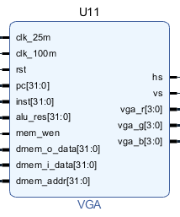
显示调试设备：VGA VGA.v
CPU信号调试显示
基本功能
输入像素点扫描控制时钟和显示工作时钟。
驱动显示CPU调试信息于液晶屏
输入各种调试信号数据：
Clk_25m=点时钟频率（640x480）
Clk_100m=显示时钟频率，
pc及其他输入均为调试信号
输出VGA标准驱动：
Hs 列填充控制
Vs 行扫描控制
Vga_r;vga_g;vga_b RGB信号
本实验用IP 软核- U11

Slide 45
VGA显示·IP核端口 -VGA.v
module VGA(input wire clk_25m, //扫描控制时钟
input wire clk_100m, //显示时钟
input wire rst, //复位
input wire [31:0] pc, //PC地址待显示
input wire [31:0] inst, //指令待显示
input wire [31:0] alu_res, //alu输出待显示
input wire mem_wen, //存储器控制待显示
input wire [31:0] dmem_o_data, //存储器数据输出
input wire [31:0] dmem_i_data, //存储器数据输入
input wire [31:0] dmem_addr, //存储器地址
output wire hs, //列填充控制
output wire vs, //行扫描控制
output wire [3:0] vga_r, //RGB信号
output wire [3:0] vga_g,
output wire [3:0] vga_b );
endmodule
显示驱动可显示其他中间状态，需在CPU输出端口做调整
eg:
input wire [4:0] rs1,
input wire [31:0] rs1_val,
input wire [4:0] rs2,
input wire [31:0] rs2_val,
input wire [4:0] rd,
input wire [31:0] reg_i_data,
input wire reg_wen,

Slide 46
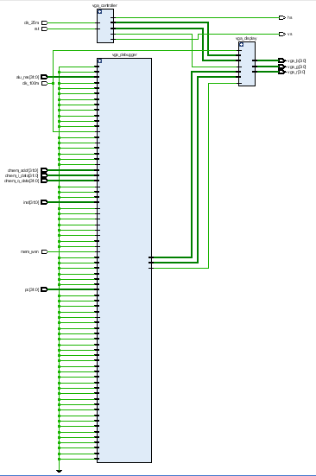
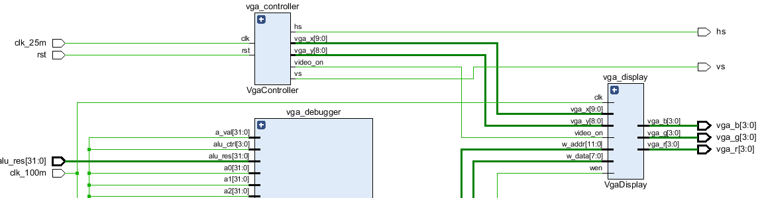
显示调试设备：VGA
VGA显示设备模块内部由三个子模块组成：
Vga_controller: 水平和垂直扫描控制，时钟25mhz
Vga_display: 直接接受像素显示信息，输出RGB驱动信号
Vga_debugger: 显示信息输入及格式转换；可支持多个调试端口，只需在顶层将端口引出即可；直接连接CPU的输出调试口

Slide 47
系统辅助模块介绍
--通用分频、开关去抖动模块

Slide 48
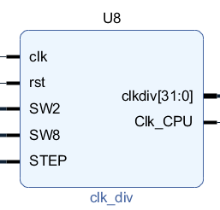
通用分频模块：clk_div
计数分频模块
用于要求不高的各类计数和分频
CPU、IO和存储器等
对延时和驱动有要求的需要BUFG缓冲
对于时序要求高的需要用DCM实现
基本功能
32位计数分频输出：clkdiv
CPU时钟输出：Clk_CPU
逻辑实验通用计数模块改造
本实验自己设计核(逻辑电路输出)- U8
核调用模块clk_div.veo
核接口信号模块(空文档)：clk_div.v

Slide 49
逻辑实验通用分频模块M1优化：clk_div.v
通用计数分频模块
用于计算机组成实验辅助模块
逻辑实验通用计数模块改造
增加CPU单步时钟输出
基本功能
32位计数分频输出：clkdiv
CPU时钟输出：Clk_CPU
拨码开关的2、8号位、按键，SW[2][8]控制Clk_CPU输出
当拨码开关二、八号位，置低电平即SW[2][8]=00；
输出时钟为全速频率（50MHz或25MHz）
当拨码开关二、八号位，分别置高电平即SW[2][8]=10；
输出时钟为自动单步频率（2²⁴分频， clkdiv [24]）
当拨码开关八号位，置高电平即SW[2][8]=x1；
输出时钟为手动单步频率（按键BYN_Y[0]输入STEP）

Slide 50
通用分频IP核端口 -clk_div.v
module clk_div(input clk,
input rst,
input SW2,SW8,STEP,
output [31:0]clkdiv,
output Clk_CPU
);
endmodule
拨码SW2,8控制输出时钟
SW2,8=00;CPU全速时钟；
SW2,8=10;CPU自动单步时钟；
SW2,8=x1;CPU手动单步时钟STEP；
。

Slide 51
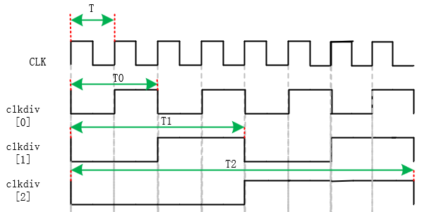
通用分频模块端口信号及描述参考
通过32位计数，每个时钟加一；当达到计数值时，输出时钟翻转一次
通用分频器模块行为描述结构
module clk_div(input clk, //主板时钟
input rst, //复位信号
input SW2,SW8,STEP //CPU时钟切换
output reg [31:0]clkdiv, //32位计数分频输出
output Clk_CPU //CPU时钟输出
);
always @ (posedge clk or posedge rst) begin
if (???) clkdiv <= ? ; else clkdiv <= ???????????; end
assign Clk_CPU=(?)？STEP:(???) ? clkdiv[24] : clkdiv[2];
endmodule
八分频
四分频
二分频
clk | clkdiv | Clkdiv[2] | Clkdiv[1] | Clkdiv[0]
 | 0 | 0 | 0 | 0
 | 1 | 0 | 0 | 1
 | 2 | 0 | 1 | 0
 | 3 | 0 | 1 | 1
 | 4 | 1 | 0 | 0
 | 5 | 1 | 0 | 1
 | 6 | 1 | 1 | 0
 | 7 | 1 | 1 | 1

Slide 52
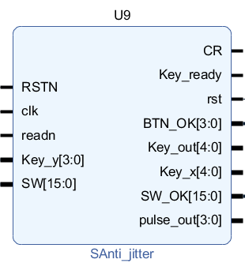
开关去抖动模块：SAnti_jitter
开关机械抖动消除模块
用于消除开关和按钮输入信号的机械抖动
CPU、IO和存储器等
基本功能
输入机械开关量
输出滤除机械抖动的逻辑值
电平输出：button_out、SW_OK
脉冲输出：button_pluse
逻辑实验模块
本实验可自己设计或用IP 软核- U9
核调用模块SAnti_jitter.veo
核接口信号模块(空文档)：SAnti_jitter.v

Slide 53
开关去抖动IP核端口 -Anti_jitter.v
module SAnti_jitter(input clk, //主板时钟
input RSTN
input readn //阵列式键盘读
input [3:0]Key_y, //阵列式键盘列输入
output reg[4:0] Key_x, //阵列式键盘行输出
output reg[4:0] Key_out,//阵列式键盘扫描码
output reg Key_ready, //阵列式键盘有效
input [15:0] SW, //开关输入
output reg [3:0] ] BTN_OK,//列按键输出
output reg [3:0] pulse, //列按键脉冲输出
output reg [15:0] SW_OK, //开关输出
output reg CR, //RSTN短按输出
output reg rst //复位， RSTN长按输出
);
endmodule

Slide 54
SOC系统基本概念介绍

Slide 55
SOC Systemon Chip简介
此部分可以了解性介绍
System on Chip(片上系统/系统级芯片)
从狭义角度讲
是信息系统的芯片集成，或将系统集成在一块芯片上
从广义角度讲
SoC是一个微小型系统
SoC技术
SoC是ASIC(Application Specific Integrated Circuits)设计方法学中的新技术
不是简单芯片(IP Core)功能叠加，而是从整个系统的功能和性能出发，用软硬结合的设计和验证方法，利用IP复用及深亚微米技术，在一个芯片上实现复杂或专用的功能
FPGA上可以实现SOC原型
计算机专业实现体系结构上的设计与优化
成熟后由微电子实现底层优化(网线层或腌膜层)
大批量实现可用做成ASIC

Slide 56
SOC三要素
IP核集成
IP(Intellectual Property)
(集成电路)知识产权
IP核是具有复杂系统功能的能够独立出售的VLSI模块(硬件描述)
SOC由IP核组装成系统，而不是直接ASIC
IP核复用
SoC中可以有多个MPU、MCU、DSP等或其复合的IP核
IC工艺
应采用深亚微米以上工艺技术；

Slide 57
SoC芯片设计中的IP模块
IP是SOC的灵魂
SoC设计基础是IP(IntellectualProperty)复用技术
已有的IC电路以模块的形式呈现
在SoC芯片设计中调用
这些可以被重复使用的IC模块就叫做IP模块(核)
一种预先设计好，已经过验证，具有某种确定功能的集成电路、器件或部件
三种不同形式IP核
软IP核(soft IP Core)
固IP核(firm IP core)
硬IP核(hard IP Core)

Slide 58
SOC设计方法和流程
系统集成方法
系统集成法
部分集成法
IP集成法
流程
功能设计
设计描述和行为级验证
依据功能将SOC划分为若干功能模块，并决定实现这些功能将要使用的IP核。
设计
用VHDL或Verilog等硬件描述语言实现各模块的设计。
仿真
利用VHDL或Verilog的电路仿真器，对设计进行功能验证(function simulation或行为验证behavioral simulation）

Slide 59
SoC设计流程-续
逻辑综合
使用逻辑综合工具(synthesizer)进行综合。
选择适当的逻辑器件库（logic cell library），作为合成逻辑电路时的参考依据。
逻辑综合得到门级网表(课程实验用的核)
门级验证
寄存器传输级验证(数字逻辑课知识)
确认经综合后的电路是否符合功能需求
一般利用门电路级验证工具完成。
此阶段仿真需要考虑门电路的延迟。

Slide 60
SoC设计流程-续
以下是微电子专业做的
布局和布线
布局指将设计好的功能模块合理地安排在芯片上，规划好它们的位置。
布线则指完成各模块之间互连的连线。
各模块之间的连线，产生的延迟会严重影响SOC的性能
电路仿真
基于最终时序的版图后仿真
确认在考虑门电路延迟和连线延迟的条件之下，电路能否正常运作
一般是使用SDF（标准延时）文件来输入延时信息
仿真时间将数倍于先前的仿真。

Slide 61
SOC设计使用的主要语言
VHDL
略
VerilogHDL
略
System C
C++：专用于SOC设计与建模
建模元素：模块、进程、时钟、事件
其它……

Slide 62
任务：通过第三方IP和已有IP模块建立CPU测试环境（SOC系统的集成实现）------参考逻辑原理图采用verilog例化调用子模块的方式实现

Slide 63
设计工程：OExp02-IP2SOC
建立CPU调试、测试和应用环境
顶层用RTL实现，调用IP核模块
模块名：CSSTE.V(Computer system-single cycle processor test environment)
SOC集成技术实现系统构架
用实验一设计的模块和第三方IP核
CPU (第三方IP核)： U1
ROM (Vivado构建IP核)： U2
RAM (Vivado构建IP核)： U3
总线(第三方IP核)： U4
八数据通路模块(Multi_8CH32)： U5
七段显示模块(第三方IP核)： U6
LED显示模块(第三方IP核)： U7
通用分频模块(clk_div)： U8
开关去抖模块(IP核)： U9
定时计数器（第三方IP): U10
VGA显示模块（IP核）： U11
后续实验将设计U1进行替换，其他IP沿用或微调

Slide 64
设计要点
建立SOC应用工程
新建工程OExp02-IP2SOC

Slide 65
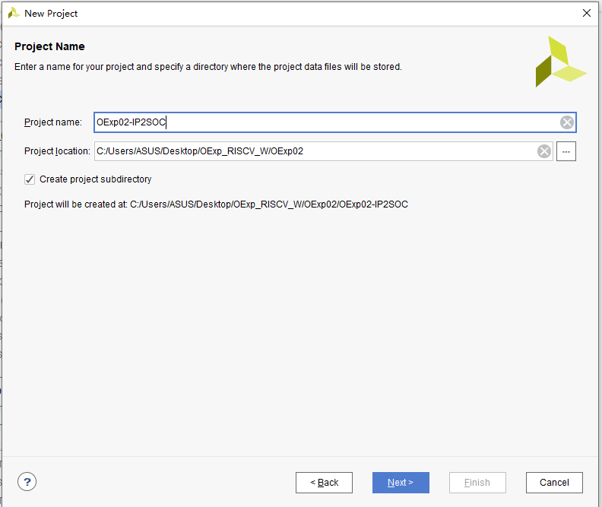
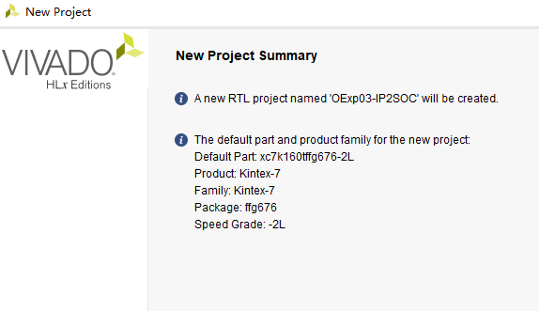
建立SOC应用工程
用Vivado新建SOC应用工程
双击桌面上“Vivado”图标，启动Vivado软件(也可从开始菜单启动)
选择File New Project选项，在弹出的对话框中输入工程名称并指定工程路径。参考工程名：OExp02-IP2SOC
点击Next按钮进入下一页，选择所使用的芯片及综合、仿真工具。
再点击Next按钮进入下一页，这里显示了新建工程的信息，确认无误后，点击Finish就可以建立一个完整的工程了
单周期CPU设计共享此工程

Slide 66
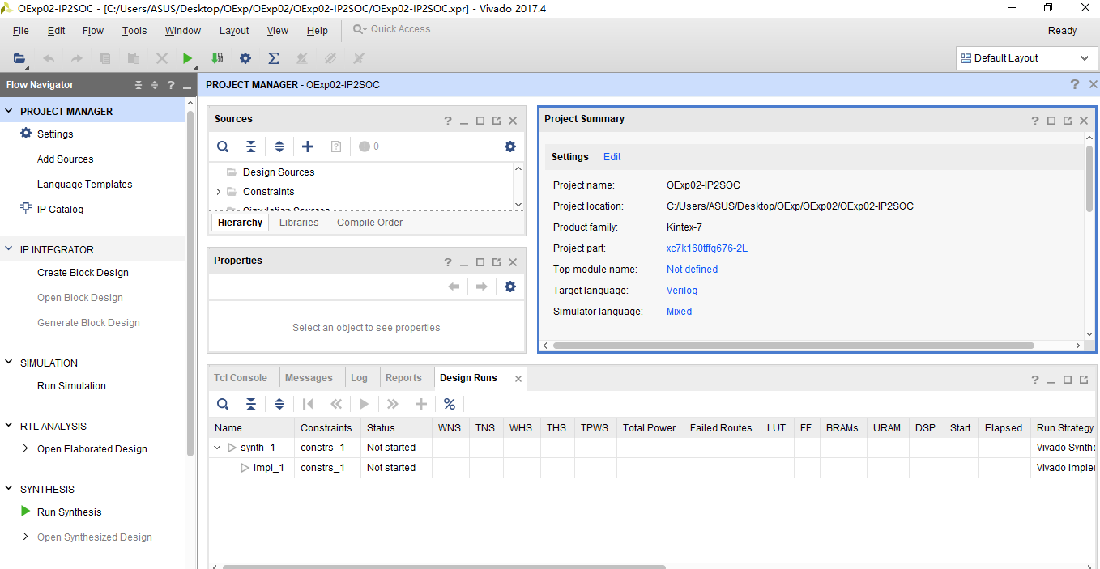
SOC工程模板

Slide 67
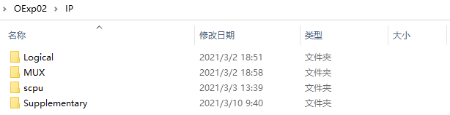
设计要点
导入各个IP模块的封装文件到当前工程目录
添加各个IP模块的实际路径到当前工程
IP库里边包含基本逻辑模块，多路器，CPU及外设模块，具体添加方法参见Lab0，若有自己设计的模块也请一并添加到IP库，方便后续管理
（请将IP进行打包分类整理，后续实验可一次性导入工程目录）
实验所用11个IP模块以IP工程或EDF（.v）文件给出
以IP工程提供的模块采用IP Catalog添加调用
以EDF（.v）文件提供的模块采用直接添加源文件的方式调用

Slide 68
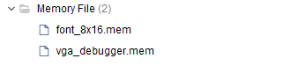
设计要点
导入用于VGA静态显示的初始化信息文件到工程，并将提供的.mem文件拷贝到D盘下
也可自己更改路径，放入实际的路径之下
若更改VGA的端口及其他功能，请重新进行IP封装，并在当前工程中进行IP状态更新

Slide 69
Verilog输入SoC顶层逻辑

Slide 70
SOC顶层逻辑图
本图仅供概览，详细连接图请参见完整版pdf文档
（参考逻辑图完成模块调用）

Slide 71
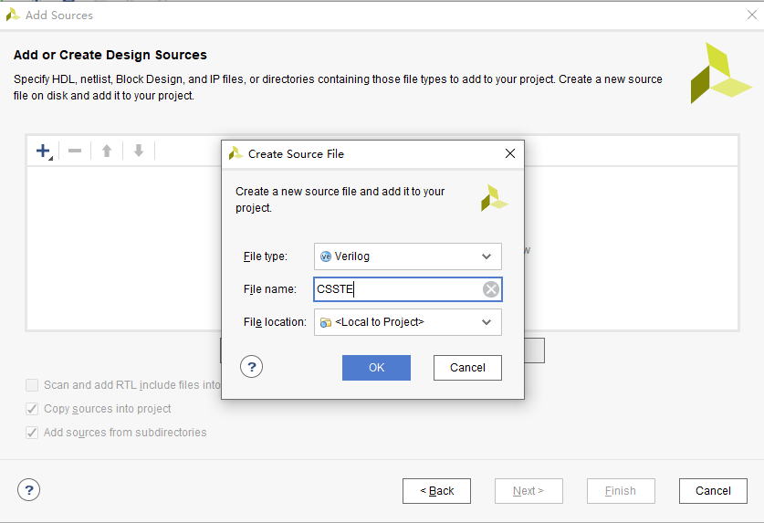
结构化描述输入设计SoC（顶层逻辑）
创建TOP文件 CSSTE.v

Slide 72
SOC TOP文件编写
SCPU U1
(.Addr_out(Addr_out),
.Data_in(Data_in),
.Data_out(Data_out),
.MIO_ready(1'b0),
.MemRW(MemRW),
.PC_out(PC_out),
.clk(Clk_CPU),
.inst_in(Inst_in),
.rst(rst));
Rom_D_0 U2
(.a(PC_out[11:2]),
.spo(Inst_in));
RAM_B U3
(.addra(ram_addr),
.clka(~clk_100mhz),
.dina(ram_data_in),
.douta(RAM_B_0_douta),
.wea(U4_data_ram_we));
…………………………………………………
endmodule
module CSSTE(
input clk_100mhz,
input RSTN,
input [3:0] BTN_y,
input [15:0] SW,
output [3:0] Blue,
output [3:0] Green,
output [3:0] Red,
output HSYNC,
output VSYNC,
output LED_PEN,
output SEG_PEN,
output led_clk,
output led_clrn,
output led_sout,
output seg_clk,
output seg_clrn,
output seg_sout,
);
……………………………………………………
此次新生成的
复用Lab0模块

Slide 73
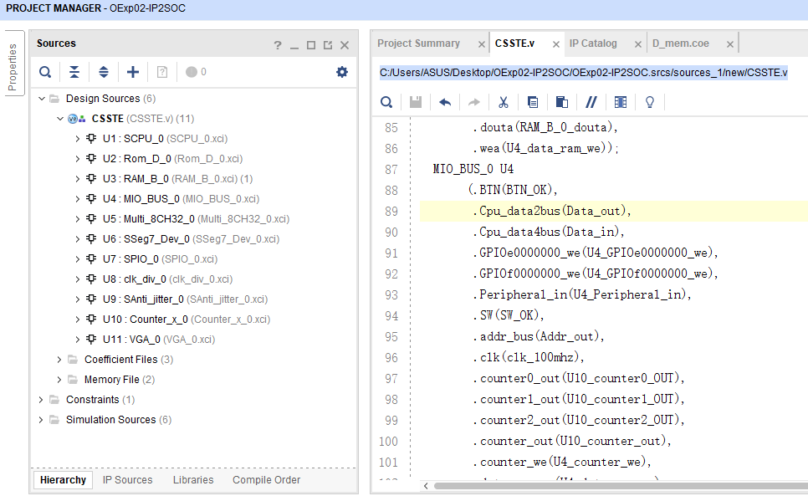
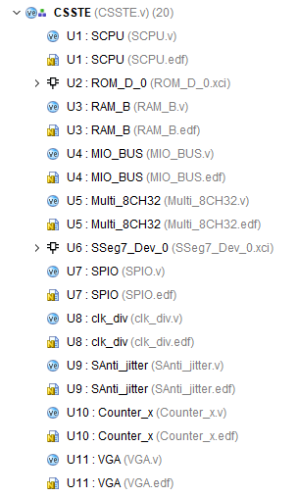
SOC TOP文件目录
调用的子模块
U2和U6采用IP Catalog方式添加，其他IP直接以源文件方式添加（注意.v和edf文件都需要）
源文件方式添加的IP(包含.v和edf文件)
源文件添加步骤请参照Lab0

Slide 74
存储器IP核重新初始化
-------U3 直接使用的Lab0的数据存储器，后续实验可一直沿用
-------U2 在本次实验中建议新生成，指令存储器在后续实验会经常更 改测试指令的内容

Slide 75
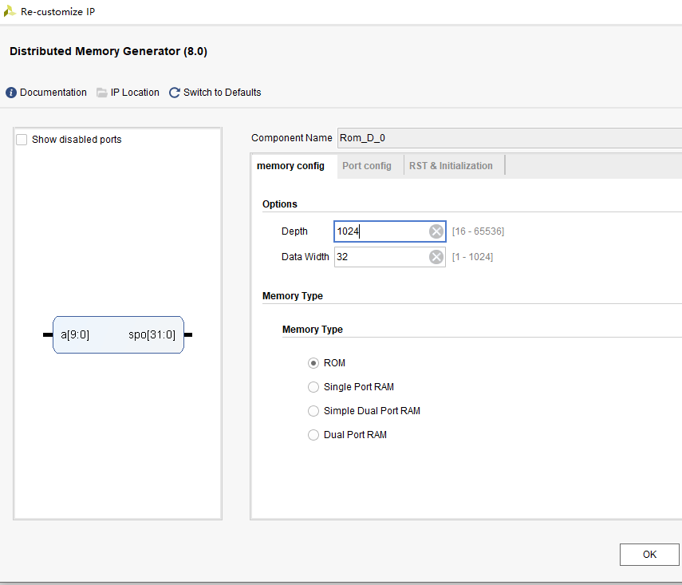
存储器IP核ROM_D的重新初始化
ROM的调用过程请参考Lab0的实验
双击工程目录下的U2子模块即可进入初始化界面，选择RST&Initialization

Slide 76
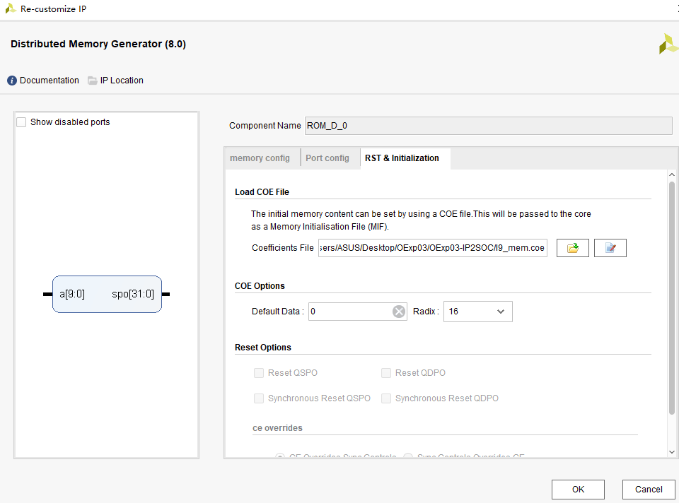
关联初始化文件并生成ROMIP核
点击“Browse...”选择初始化关联文件（I_men.coe）
其余不用修改，点击Generate 重新生成ROM核
点击Browse关联 Init File
查看Datasheet
最后点击生成
I_men.coe
点击查验,建议在流程窗口进行查看，避免工具发生故障

Slide 77
ROM初始化文件：.coe
ROM.coe格式
可以用Vivado打开编辑，也可以用普通文本编辑工具
格式如下：
第一行：说明是初始化参数向量采用16进制（也可以2进制）
第二行：初始化向量名
第三行开始：初始化向量元素，用逗号“，”分隔，分号结束
文件头、尾部可以用“#”号加注释，中间不可以
memory_initialization_radix=16;
memory_initialization_vector=
00100093,00102133,002101B3,00218233,003202B3,00428333,
005303B3,00638433,007404B3,00848533,009505B3,00A58633,
00B606B3,00C68733,00D707B3,00E78833,00F808B3,01088933,
011909B3,01298A33,013A0AB3,014A8B33,015B0BB3,016B8C33,
017C0CB3,018C8D33,019D0DB3,01AD8E33,01BE0EB3,01CE8F33,
01DF0FB3,0xF80002E3;
以上数据一段简单的指令测试
CPU仿真用上述数据
下载时用I_mem.coe

Slide 78
简单的指令测试(暂时只要了解)
#baseAddr 0000
loop: addi x1,x0,1; //x1=00000001
slt x2,x0,x1; //x2=00000001
add x3,x2,x2; //x3=00000002
add x4,x3,x2; //x4=00000003
add x5,x4,x3; //x5=00000005
add x6,x5,x4; //x6=00000008
add x7,x6,x5; //x7=0000000d
add x8,x7,x6; //x8=00000015
add x9,x8,x7; //x9=00000022
add x10,x9,x8; //x10=00000037
add x11,x10,x9; //x11=00000059
add x12,x11,x10; //x12=00000090
add x13,x12,x11; //x13=000000E9
add x14,x13,x12; //x14=00000179
add x15,x14,x13; //x15=00000262
add r16,r15,r14; //r16=000003DB
add r17,r16,r15; //r17=000006D3
add r18,r17,r16; //r18=00000A18
add r19,r18,r17; //r19=000010EB
add r20,r19,r18; //r20=00001B03
add r21,r20,r19; //r21=00003bEE
add r22,r21,r20; //r22=000046F1
add r23,r22,r21; //r23=000080DF
add r24,r23,r22; //r24=0000C9D0
add r25,r24,r23; //r25=00014AAF
add r26,r25,r24; //r26=0001947F
add r27,r26,r25; //r27=0012DF2E
add r28,r27,r26; //r28=001473AD
add r29,r28,r27; //r29=002752DB
add r30,r29,r28; //r30=003BC688
add r31,r30,r29; //r31=00621963
beq x0,x0,loop;

Slide 79
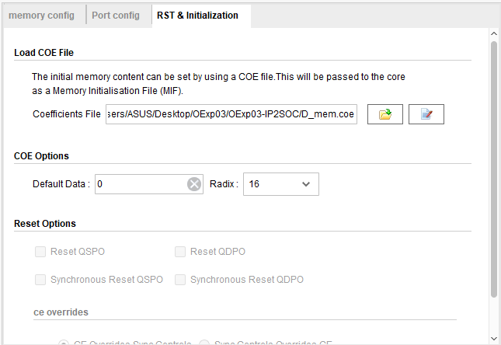
RAM_B初始化
与ROM同样方法进入核管理向导，关联初始化文件并生成RAM IP核
点击“Browse...”选择初始化关联文件（D_men.coe）
其余不用修改，点击Generate 重新生成ROM核
点击Browse关联 Init File
点击查验
建议使用实验一的固核，则此步骤可跳过
最后点击生成

Slide 80
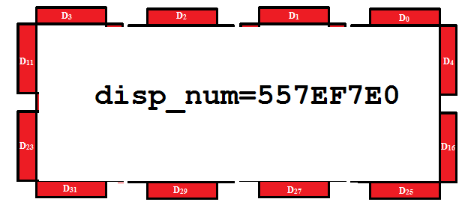
RAM初始数据--.coe
D_mem.coe初始数据
memory_initialization_radix=16;
memory_initialization_vector=
f0000000, 000002AB, 80000000, 0000003F, 00000001, FFF70000, 0000FFFF, 80000000, 00000000, 11111111, 22222222, 33333333, 44444444, 55555555, 66666666, 77777777, 88888888, 99999999, aaaaaaaa, bbbbbbbb, cccccccc, dddddddd, eeeeeeee, FFFFFFFF, 557EF7E0, D7BDFBD9, D7DBFDB9, DFCFFCFB, DFCFBFFF, F7F3DFFF, FFFFDF3D, FFFF9DB9, FFFFBCFB, DFCFFCFB, DFCFBFFF, D7DB9FFF, D7DBFDB9, D7BDFBD9, FFFF07E0, 007E0FFF, 03bdf020, 03def820, 08002300;
下载和仿真均可用
红色数据是LED图形
557EF7E0映射为图形显示 4位七段码的外围边框点亮

Slide 81
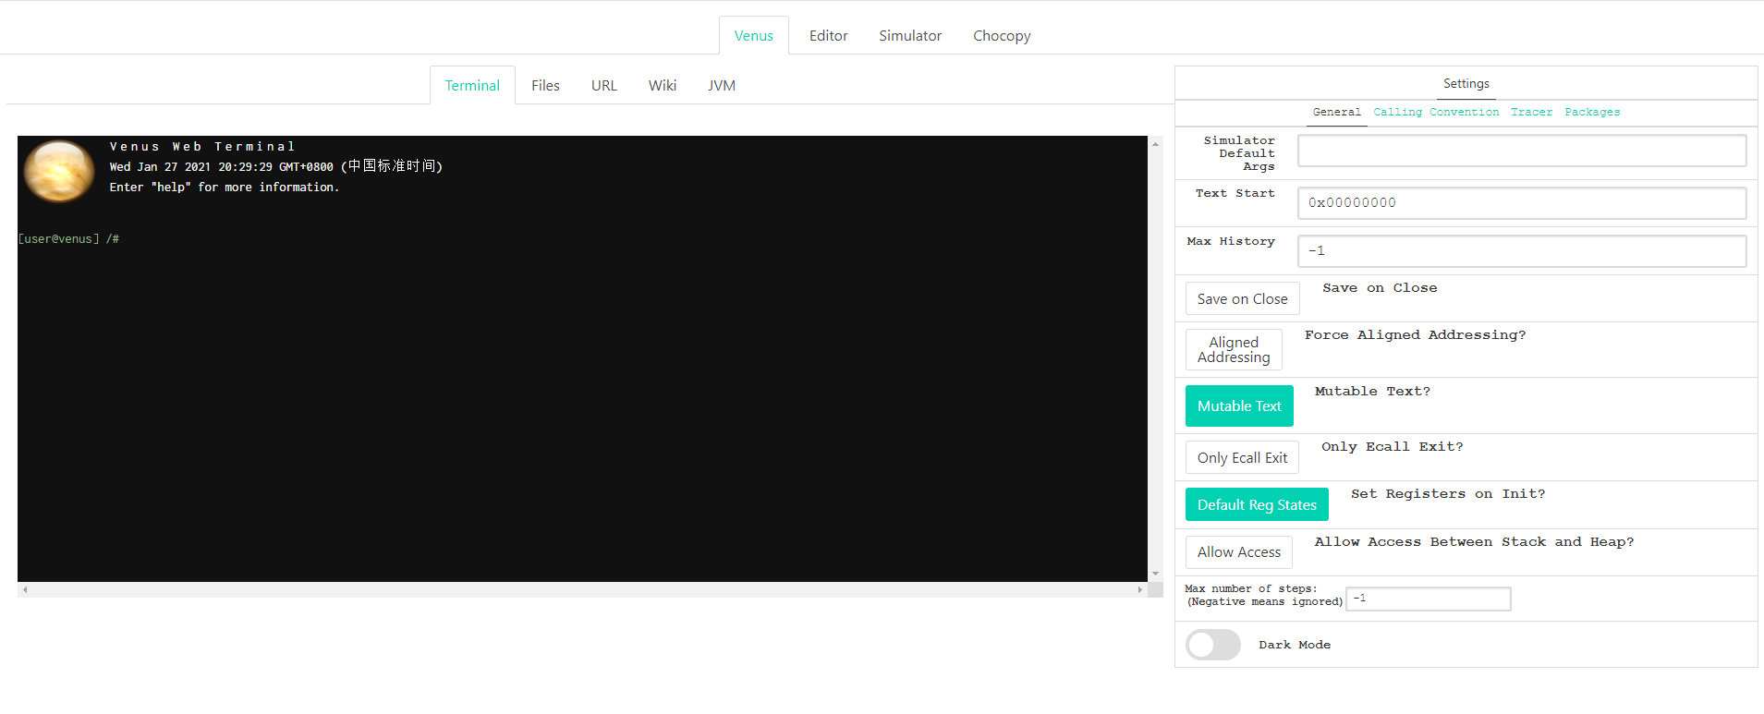
RISC-V在线指令集翻译器
https://venus.cs61c.org/

Slide 82
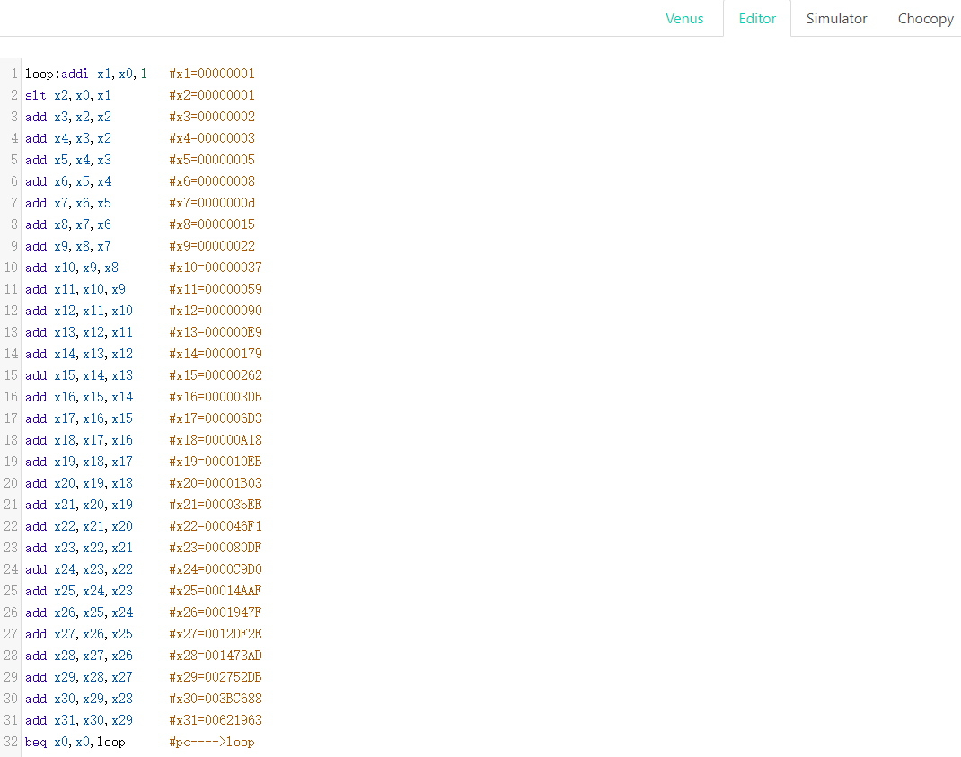
RISCV在线指令集翻译器
https://venus.cs61c.org/
单击Editor进入文本边界模式，输入汇编程序（注意用#注释）

Slide 83
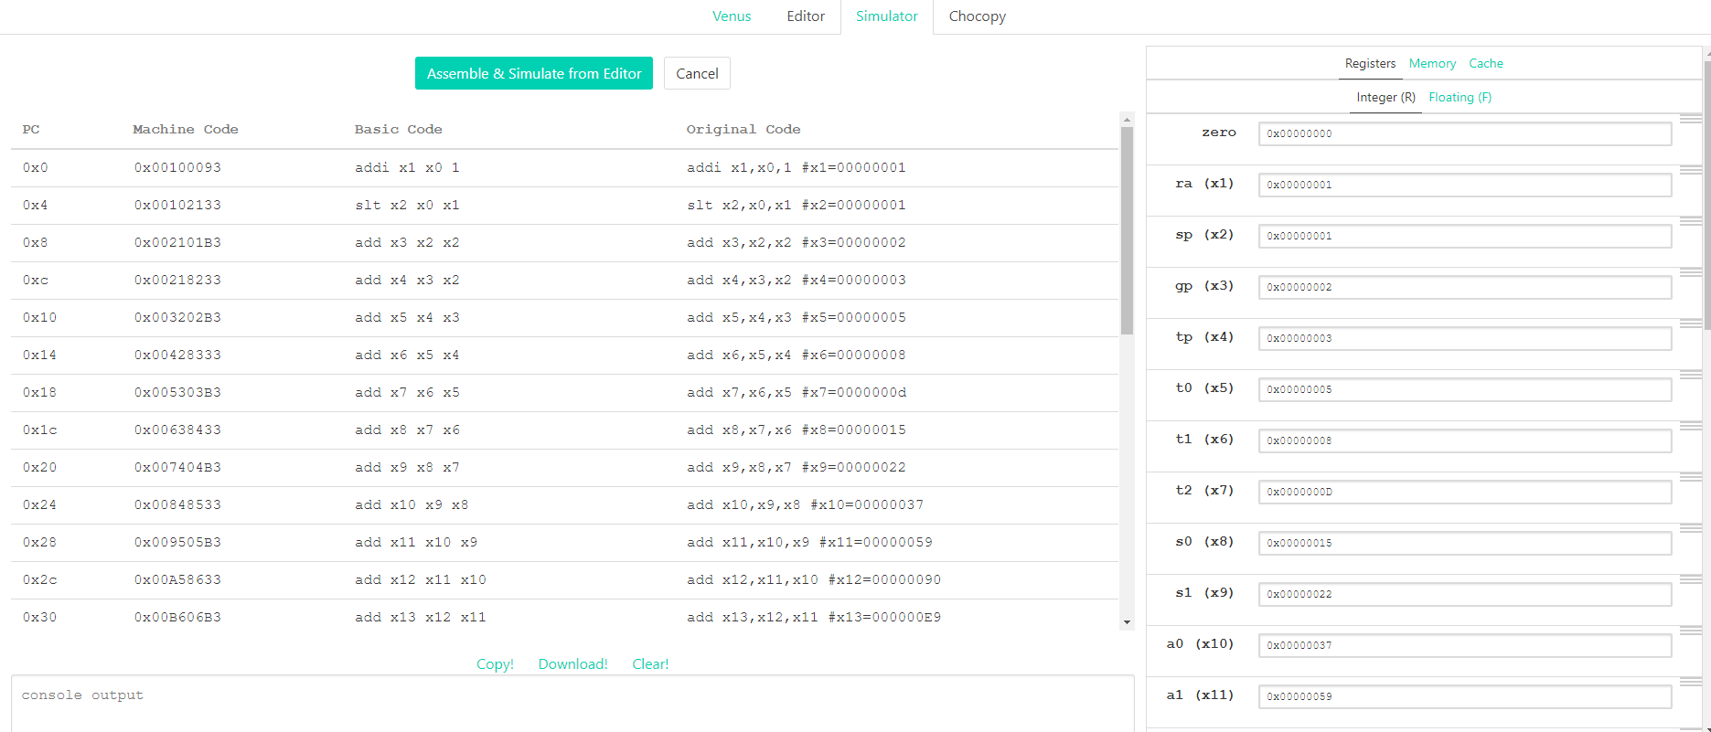
RISCV在线指令集翻译器
https://venus.cs61c.org/
点击Simulator---→Assemble&Simulate from Editor

Slide 84
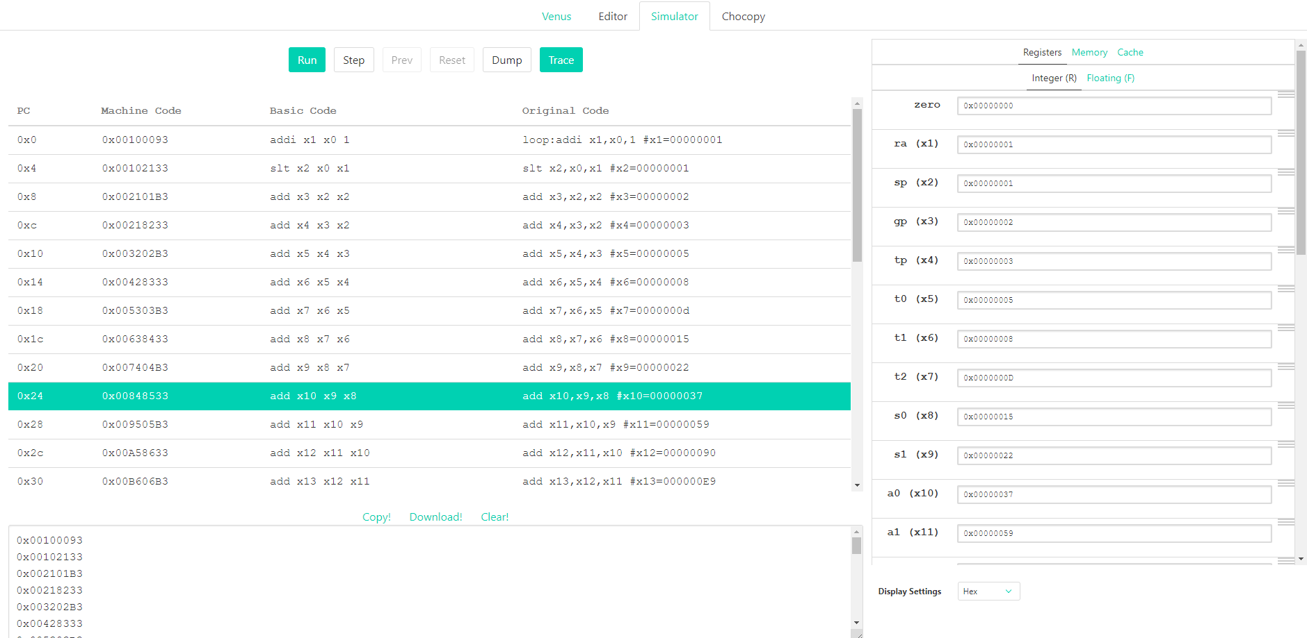
RISCV在线指令集翻译器
https://venus.cs61c.org/
点击左侧全速运行，单步，追踪等功能键，右侧可观察寄存器状态

Slide 85
SoC物理调试验证
-仅用DEMO程序验证功能

Slide 86
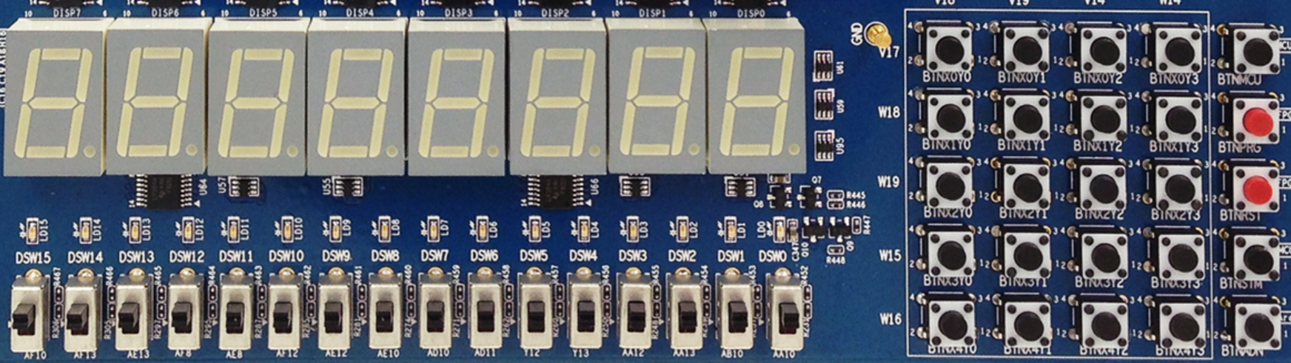
物理验证-DEMO接口功能
X₀Y₀
X₀Y₁
X₀Y₂
X₀Y₃
MCU3
0
1
2
3
X₁Y₀
X₁Y₁
X₁Y₂
X₁Y₃
PRGO
SEG3
SEG2
SEG1
SEG0
SEG3
SEG2
SEG1
SEG0
4
5
6
7
X₂Y₀
X₂Y₁
X₂Y₂
X₂Y₃
RSTN
LED15 LED14 LED13 LED12 LED11 LED10 LED9 LED8 LED7 LED6 LED5 LED4 LED3 LED2 LED1 LED0
8
9
A
B
X₃Y₀
X₃Y₁
X₃Y₂
X₃Y₃
MCU1~2
C
D
E
F
W15 SW14 SW13 SW12 SW11 SW10 SW9 SW8 SW7 SW6 SW5 SW4 SW3 SW2 SW1 SW0
X₄Y₀
X₄Y₁
X₄Y₂
X₄Y₃
Ardunio
SW[7:5]=显示通道选择
SW[7:5]=000：CPU程序运行输出
SW[7:5]=001：测试PC字地址
SW[7:5]=010：测试指令字
SW[7:5]=011：测试计数器
SW[7:5]=100：测试RAM地址
SW[7:5]=101：测试CPU数据输出
SW[7:5]=110：测试CPU数据输入
SW[0]=文本图形选择
SW[1]=高低16位选择
BTN_y[0]做单步
STEP输入
SW[8][2]=CPU单步时钟选择
SW[10]更稳定
SW[10]做单步
STEP输入

Slide 87
下载验证SoC
非IP核仿真
对自己设计的模块做时序仿真
第三方IP核不做仿真(固核无法做仿真)
SOC物理验证
下载流文件.bit
验证调试SOC功能
功能不正确时排查错误
定性观测SOC关键信号
本实验只要求定性观测
用测试代码替换I_mem.coe数据*

Slide 88
仅定性观测
SOC信号测试
CPU全速运行
测试开关设置
开关 | 位置 | 功能
SW[1:0] | 01 | 七段码文本显示（低16位）
SW[1:0] | 11 | 七段码文本显示（高16位）
SW[8]SW[2] | 00 | CPU全速时钟 100MHZ
SW[8]SW[2] | 01 | CPU自动单步时钟(2*24分频)
SW[8]SW[2] | 1X | CPU手动单步时钟(按键BTN_OK[0])
SW[10] | 0~1 | CPU手动单步时钟(开关SW[10]从0到1)
SW[7:5] | 011 | Counter值输出
SW[7:5] | 100 | CPU数据存储地址addr_bus（ALU）
SW[7:5] | 101 | CPU数据输出Cpu_data2bus (寄存器B)
SW[7:5] | 110 | CPU数据输入Cpu_data4bus(RAM输出)
Key_y[0]

Slide 89
仅定性观测
SOC信号测试
CPU单步运行
测试开关设置
设计测试程序替换DEMO程序*
开关 | 位置 | 功能
SW[1:0] | 01 | 七段码文本显示（低16位）
SW[1:0] | 11 | 七段码文本显示（高16位）
SW[8]SW[2] | 00 | CPU全速时钟 100MHZ
SW[8]SW[2] | 01 | CPU自动单步时钟(2*24分频)
SW[8]SW[2] | 1X | CPU手动单步时钟(按键BTN_OK[0])
SW[10] | 0~1 | CPU手动单步时钟(开关SW[10]从0到1)
SW[7:5] | 001 | CPU指令字地址PC_out[31:2]
SW[7:5] | 010 | ROM指令输出Inst_in
SW[7:5] | 100 | CPU数据存储地址addr_bus(ALU输出)
SW[7:5] | 101 | CPU数据输出Cpu_data2bus(寄存器B)
SW[7:5] | 110 | CPU数据输入Cpu_data4bus(RAM输出)
SW[7:5] | 111 | CPU指令字节地址PC_out

Slide 90
仅定性观测
SOC信号测试
CPU单步运行
测试开关设置
设计测试程序替换DEMO程序*
液晶显示屏显示PC,inst,等信息
开关 | 位置 | 功能
SW[8]SW[2] | 00 | CPU全速时钟 100MHZ
SW[8]SW[2] | 01 | CPU自动单步时钟(2*24分频)
SW[8]SW[2] | 1X | CPU手动单步时钟(按键BTN_OK[0])
SW[10] | 0~1 | CPU手动单步时钟(开关SW[10]从0到1)

Slide 91
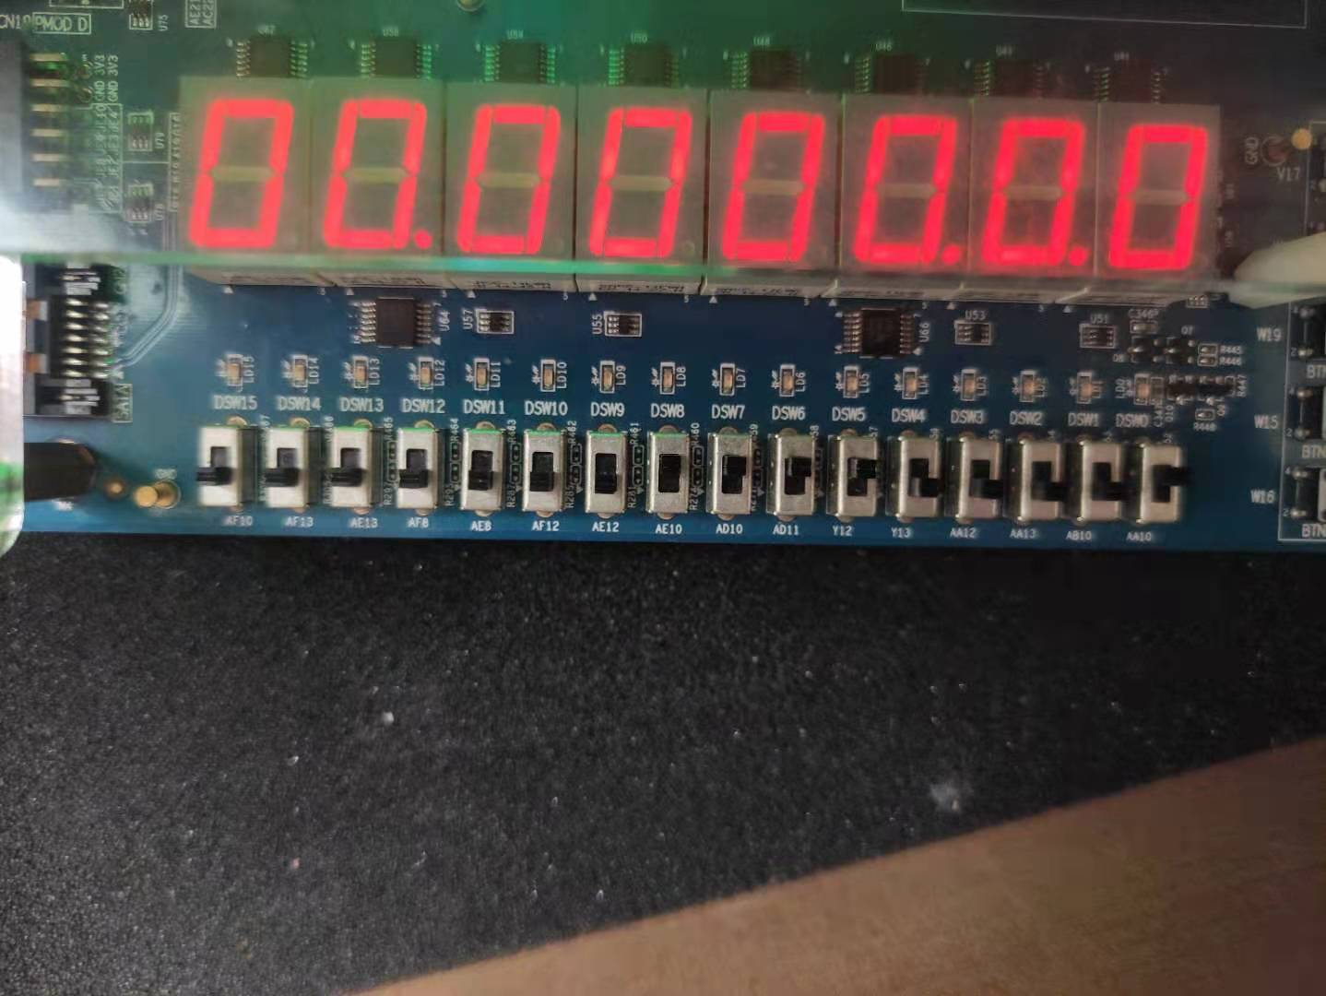
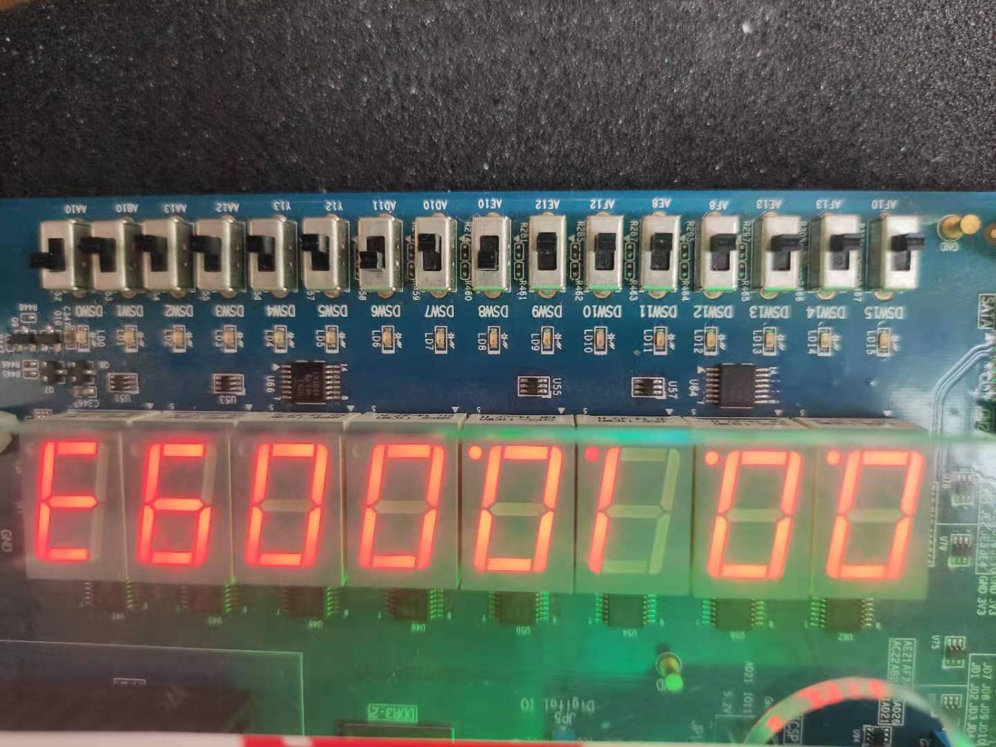
实验效果图
数码管的显示效果图
CPU运行第一条指令：
SW[7:5] = 111;
选通通道data7指令字节地址
PC_out=00000000
SW[7:5] = 010;
选通通道data2ROM指令输出
inst=00100093
其他通道请依据开关状态进行观察

Slide 92
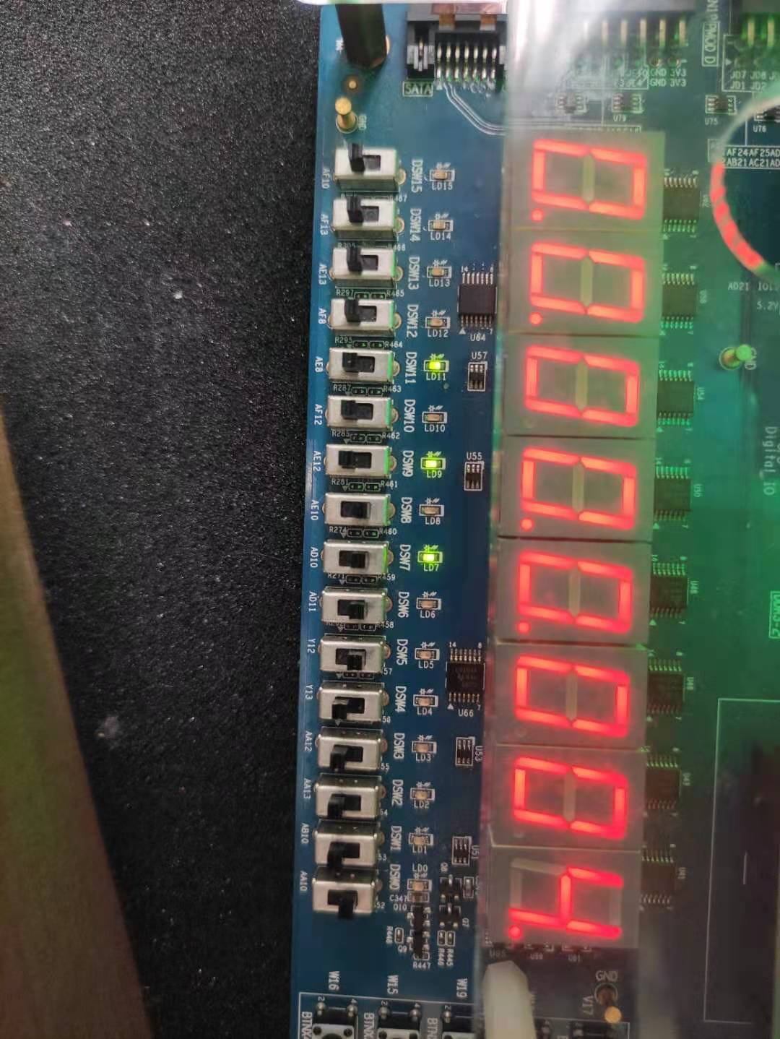
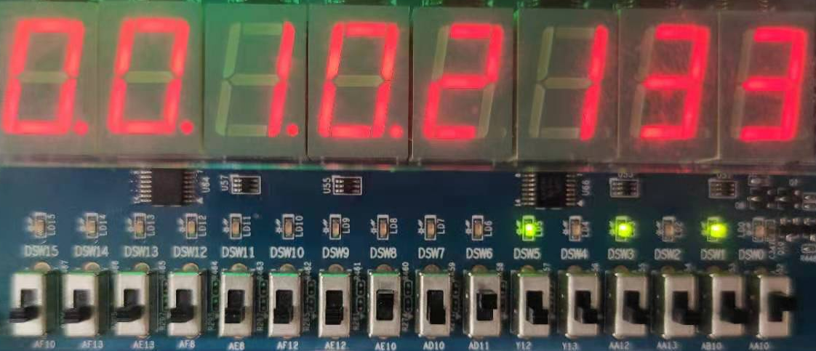
实验效果图
数码管的显示效果图
CPU运行第二条指令：
SW[7:5] = 111;
选通通道data7指令字节地址
PC_out=00000004
SW[7:5] = 010;
选通通道data2ROM指令输出
inst=00102133
其他通道请依据开关状态进行观察

Slide 93
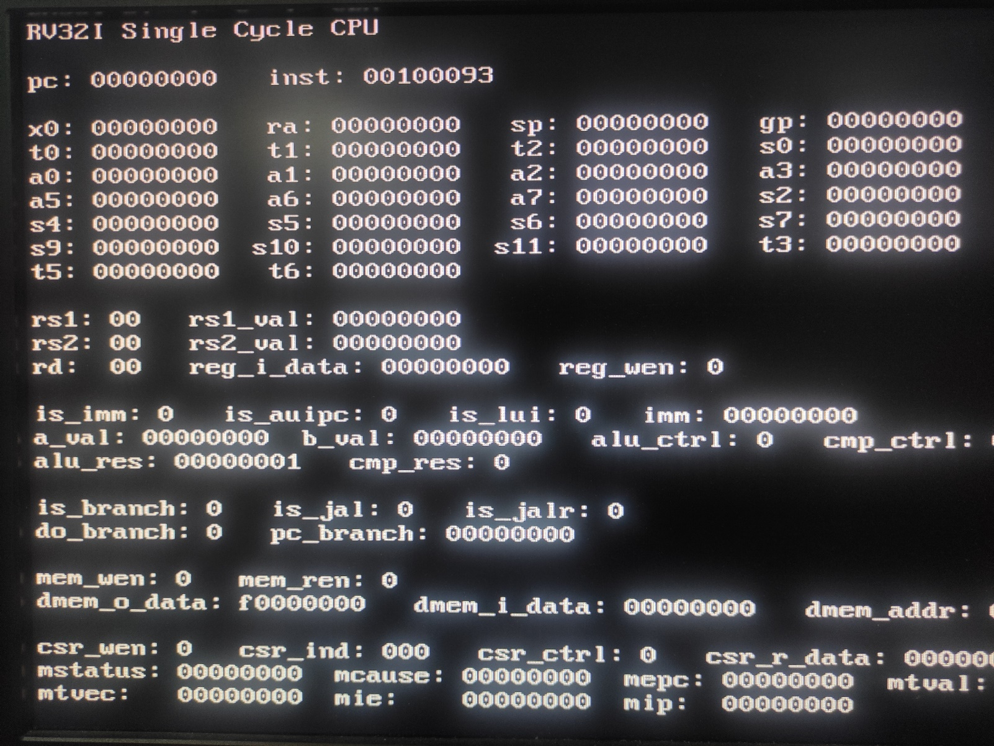
实验效果图
VGA的调试演示效果图
CPU运行第一条指令：
addi x1 x0 1
0x00100093
PC=00000000
PC为取指令的地址
inst=00100093
Inst为指令的内容
alu_res=00000001
alu_res为ALU结果
dmem_addr=alu_res
= 00000001
dmem_addr为RAM
输入地址

Slide 94
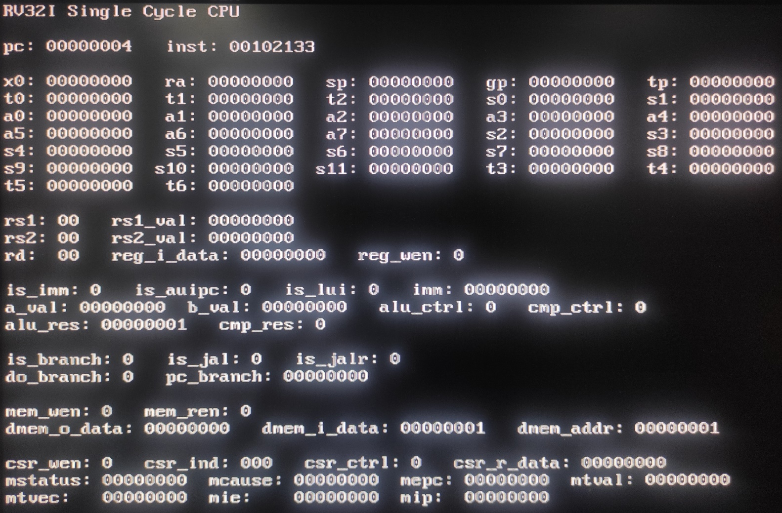
实验效果图
VGA的调试演示效果图
CPU运行第二条指令：
slt x2 x0 x1
0x00102133
PC=00000004
PC为取指令的地址
inst=00102133
Inst为指令的内容
alu_res=00000001
alu_res为ALU结果
dmem_addr=alu_res
= 00000001

Slide 95
END

